Slide 1
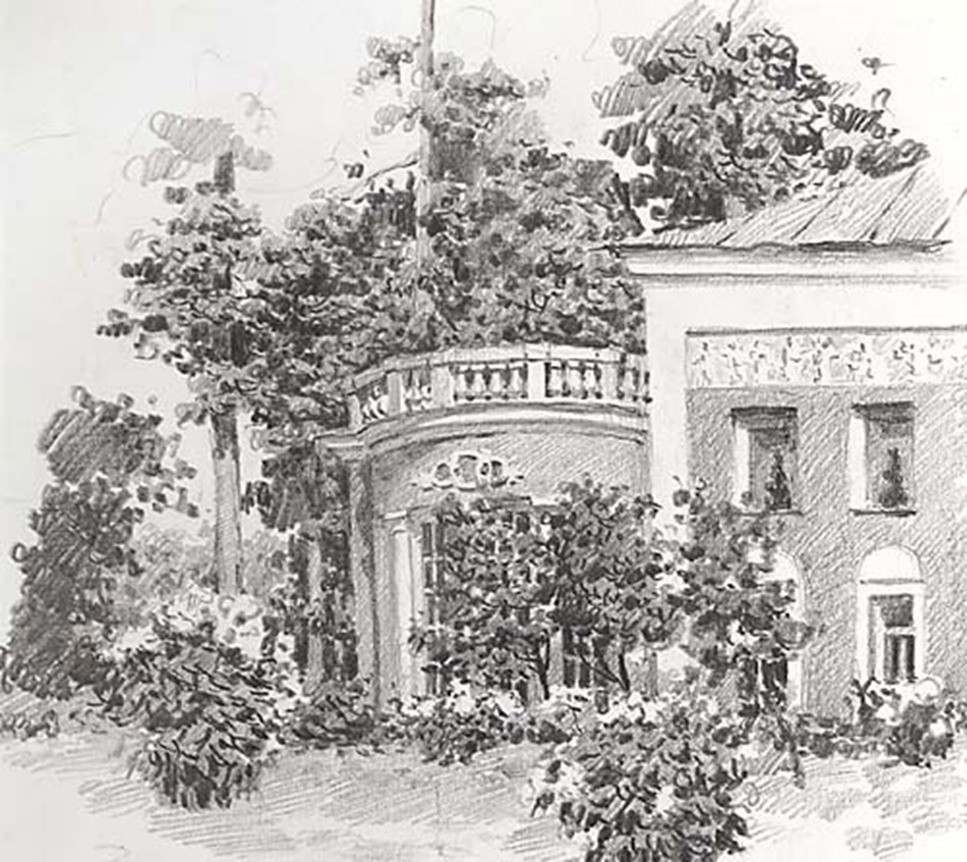
Возможности и перспективы приспособления усадебных комплексов под многопрофильные гостиничные предприятия
Иванна Табачникова
Отельер, проектный управляющий
8 сентября 2015 года

Slide 2
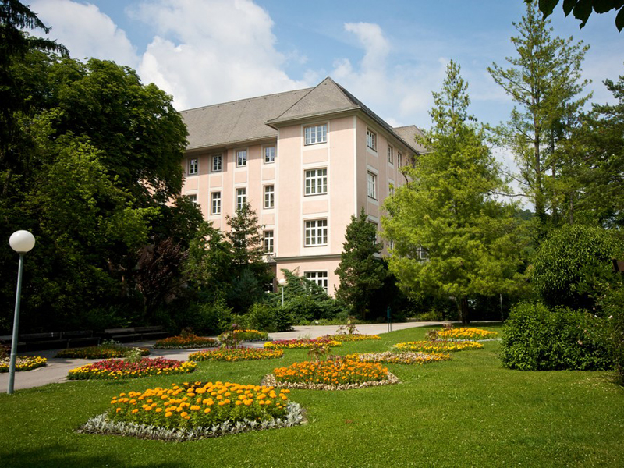
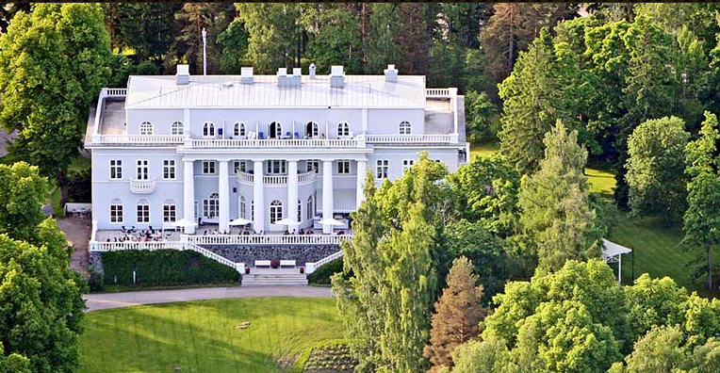
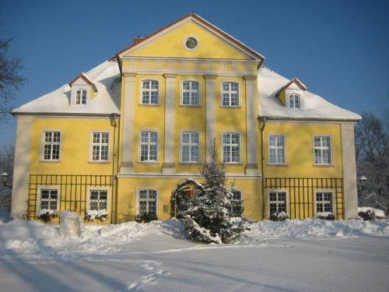
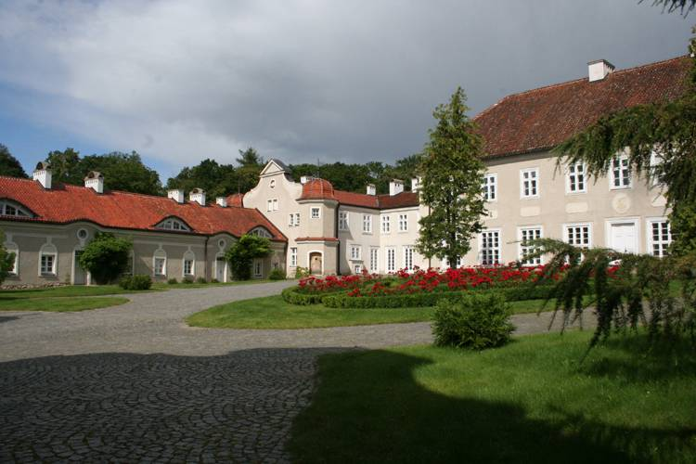
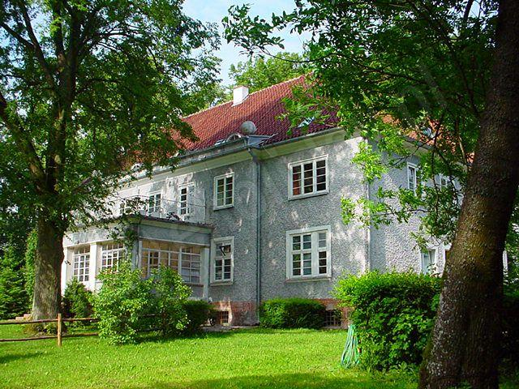
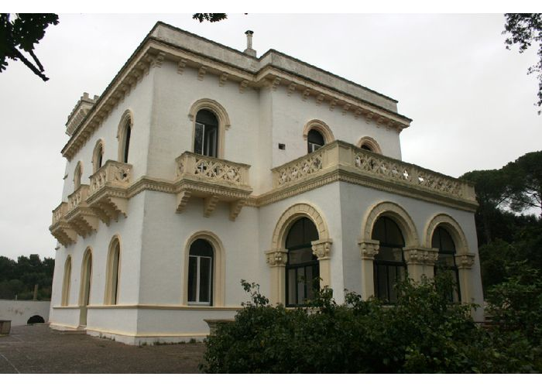
Анализ европейского опыта

Slide 3
виды новых функций можно объединить в следующие группы:
• музейная (музей истории памятника, дворянского образа жизни, известной личности, связанной с памятником, музей этнографии, тематический музей, историко-архитектурный заповедник и др.);
• культурно-просветительская (культурные центры населенных мест, библиотеки, информационные центры и др.);
• общественная (образовательные и научные учреждения, общественные объединения, официальные представительства и др.);
• жилая (использование в качестве частного жилья);
• рекреационная (использование в качестве учреждений отдыха под различные видов туризма)

Slide 4
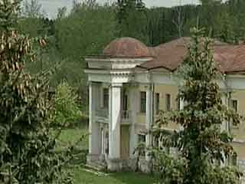
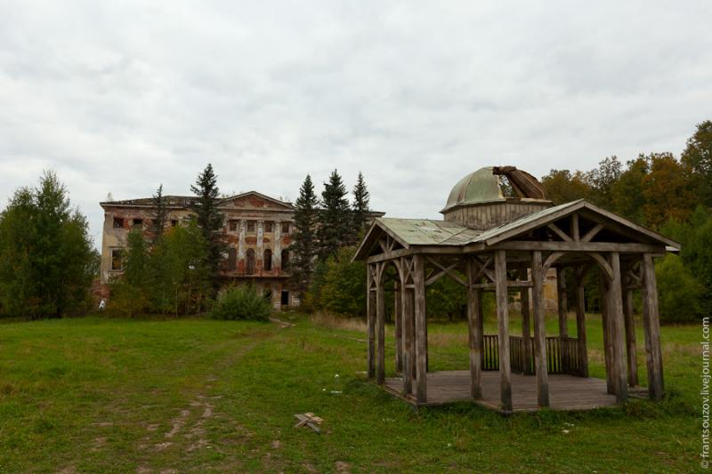
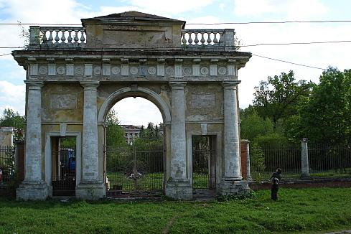
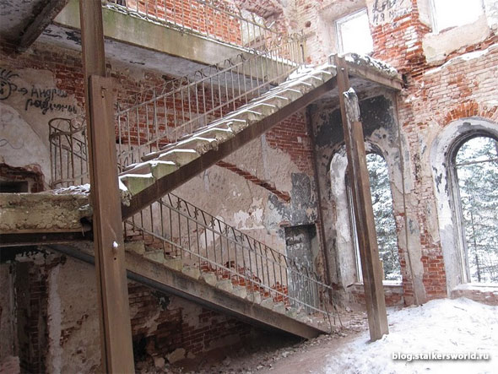
вариант ревитализации (возрождения) усадебного ансамбля на примере Усадьбы Гребнево

Slide 5
Реконструкция усадебного ансамбля позволит создать на территории многофункциональный гостиничный комплекс с вариативным предложением услуг

Slide 6
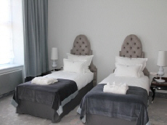
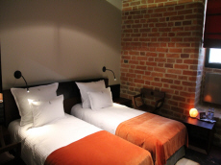
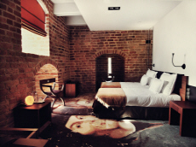
Проживание
Номерной фонд, состоящий из номеров различных категорий
Размещение как индивидуальных туристов, так и групповое размещение
Территория усадьбы позволяет разбить номерной фонд на несколько пятен застройки

Slide 7
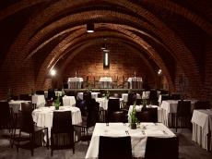
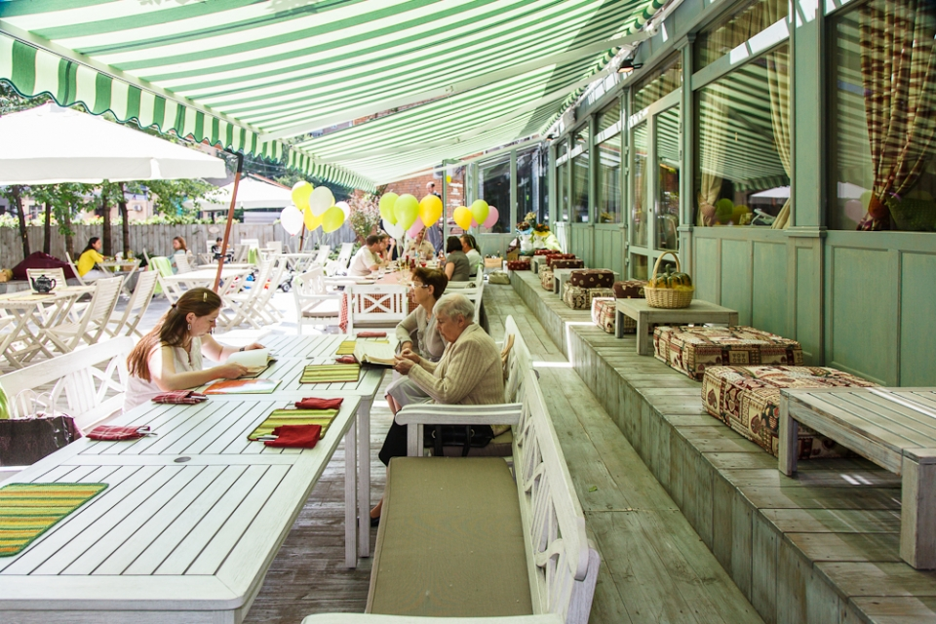
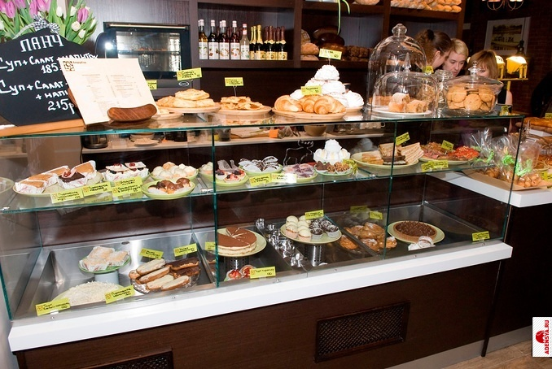
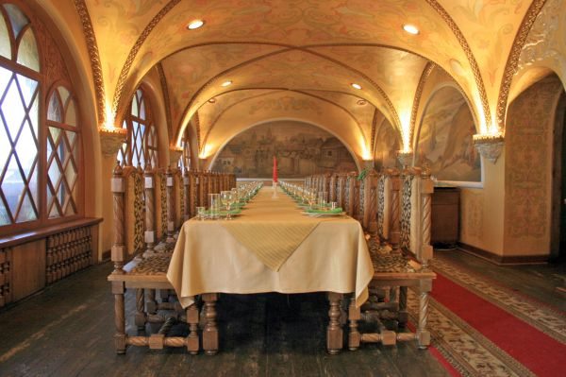
Питание
Основной ресторан для питания проживающих гостей,
Многофункциональный банкетный зал-трансформер,
Аттрактивный ресторан,
Уличная торговля,
Кафе-кондитерская

Slide 8
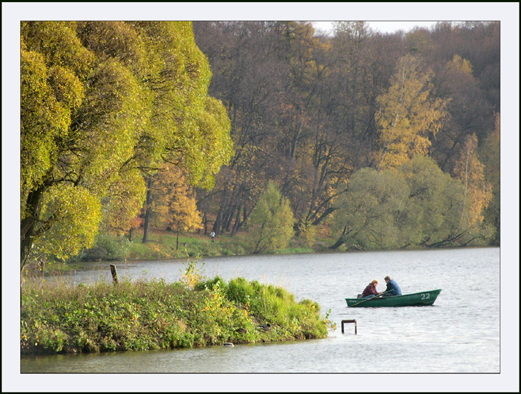
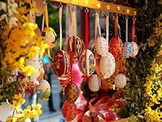
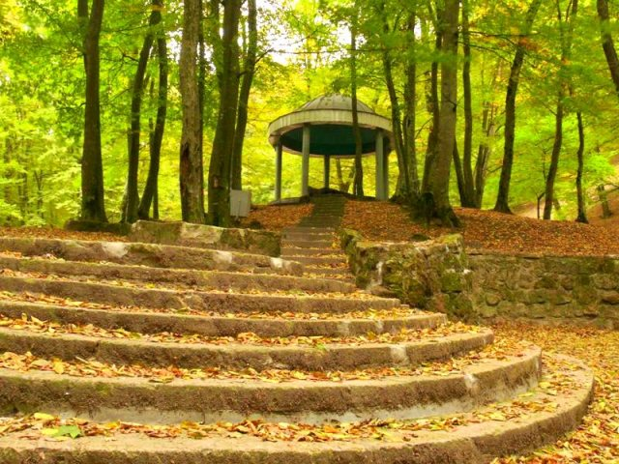
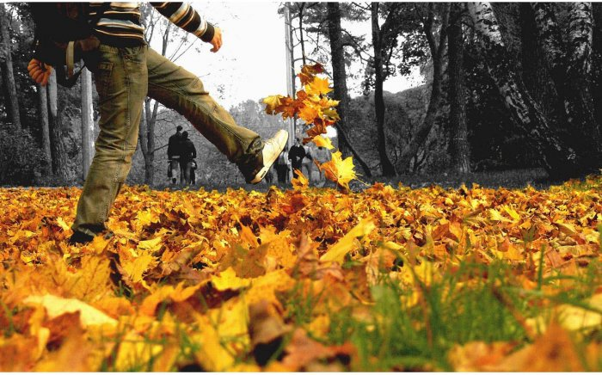
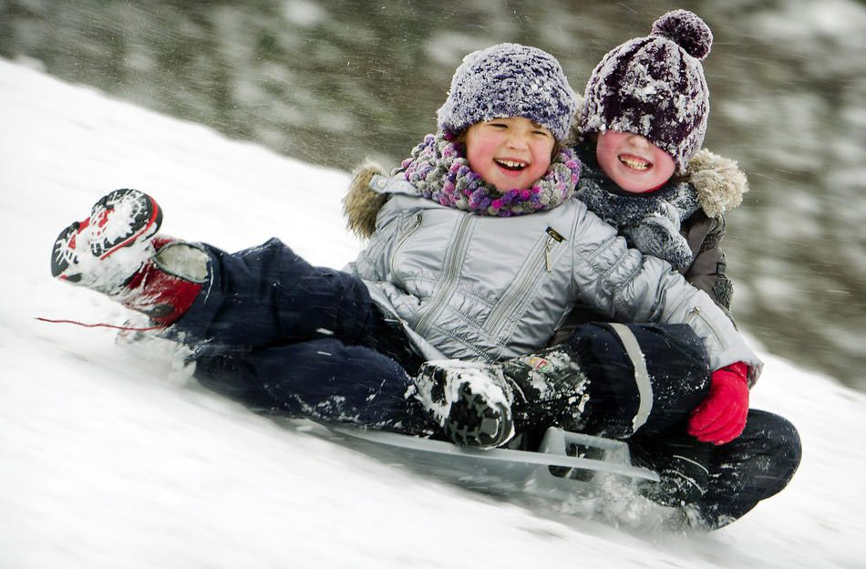
Территория
В теплое время года: водные прогулки на моторной лодке, пляжный волейбол на собственном пляже отеля, прокат велосипедов и самокатов, уличные игры, детские анимационные шоу на открытом воздухе, квесты.
В зимний период: гостям будет предложена тюбинговая горка протяженностью 200 м, заливается музыкальный каток на Главной площади отеля, организуются лыжные маршруты, трассы для катания на квадроциклах и снегоходах, подледная рыбалка, катание на санях с упряжкой лошадей

Slide 9
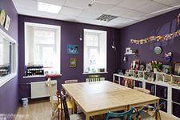
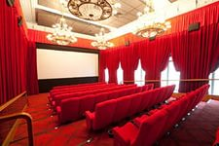
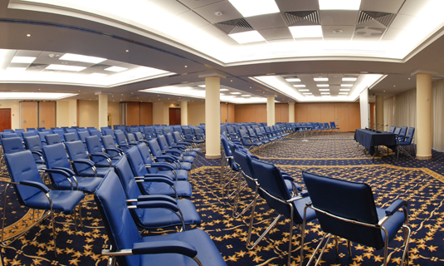
Конференц услуги и обучение
Блок конференц-площадей разной вместимости. Предполагаемый источник дохода: краткосрочная аренда, долгосрочная аренда, проведение мероприятий научно-познавательного характера, в том числе конгрессный туризм.

Slide 10
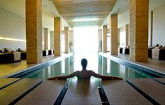
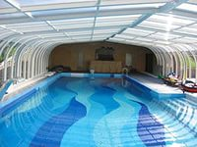
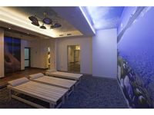
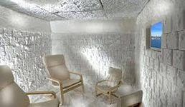
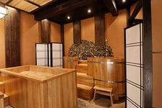
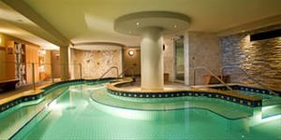
Аква и спа центр
Банный комплекс
Зона спа и аква клуба

Slide 11
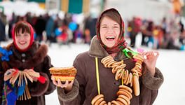
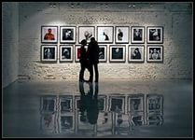
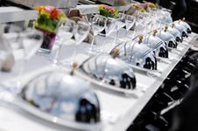
Событийный менеджмент
Экологические тропы
«По стопам археологов»
Эко ферма
Контактный зоопарк
Тематические шоу программы
Свадьбы «под ключ»
Воскресные бранчи
Экскурсионные маршруты

Slide 12
Критерии благоприятности условий ревитализации усадеб
При восстановлении и введении исторических усадеб в современную жизнь важно следующее:
максимально сохранить исторический облик усадеб, включая здания и сооружения, парковые композиции, водные системы, взаимосвязи с природным окружением;
иметь возможность свободного доступа к историческим усадьбам как памятникам истории и культуры, использовать их познавательную ценность;
иметь доходы, позволяющие поддерживать усадьбы в хорошем техническом состоянии, проводить ремонтные работы, содержать обслуживающий персонал.

Slide 13
Оценка потенциальных рисков проектов подобного формата
Наличие ограничений при планировании территории
Наличие ограничений при проектировании внутреннего пространства зданий и сооружений
Наличие ограничений целевого использования памятника архитектуры
Наличие сложностей при осуществлении ремонтно-восстановительных работ
Длительные срок окупаемости
Существенный объем инвестиций

